Slide 1

Antické umění Řecka
Od přelomu 2. a 1. tisíciletí př.n.l.

Slide 2
Základní anotace:
Dějepis- Kultura v dějinách
Šablona: III/2
Pořadové číslo:1.6
Autor: Mgr. Soňa Blažková
Škola : ZŠ Choltice
Klíčová slova: dórský sloup, jónský sloup, korintský sloup,krátér, amfora, umění, sochařství,
malířství
Třída : dějepis 6 Datum: 28.3.2012

Slide 3
Metodický návod:
Prezentace je vytvořena k výkladové hodině
Cílem je , aby žák pochopil význam řecké kultury pro vývoj dalšího umění a dovedl tuto kulturu charakterizovat
1) znaky
2) druhy staveb
3) sochařství a malířství
4) literatura
5) divadlo
6) otázky k opakování

Slide 4
Charakteristika
Počátky řeckého umění vychází
a] ze starší krétské (mínójské) kultury
b] mladší achájské (mykénské) kultury
Hledá krásu a harmonii těla a ducha = kalokagathia

Slide 5
Znaky
Vládne dórský, iónský a korintský řád
Velkolepé stavby z kamene a mramoru
Sloupořadí zdobené sochami
Mozaiky= obraz složený z malých dílků
Reliéfy = obraz vytesán do kamene

Slide 6
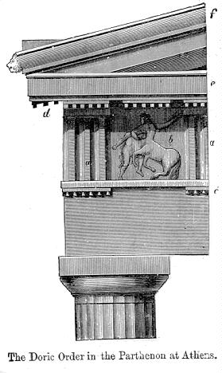
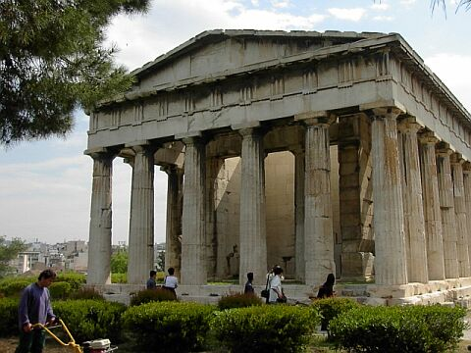
Dórský sloup
Hefaistův chrám v Athénách

Slide 7

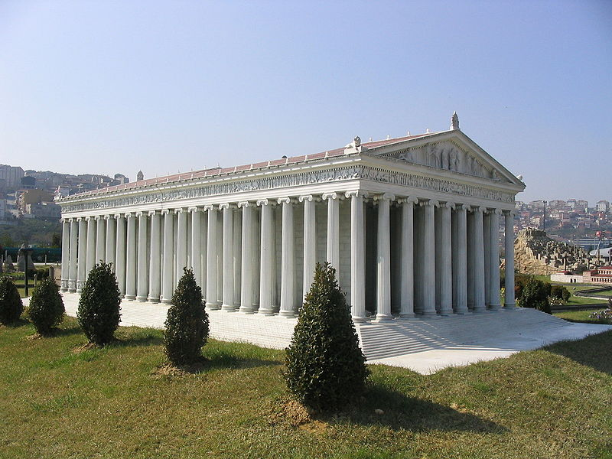
Iónský sloup
Artemidin chrám v Efesu

Slide 8
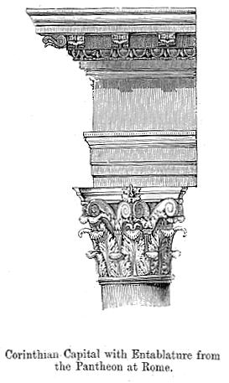
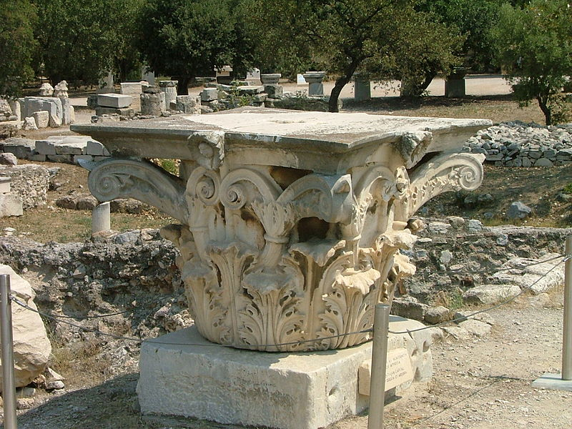
Korintský sloup

Slide 9
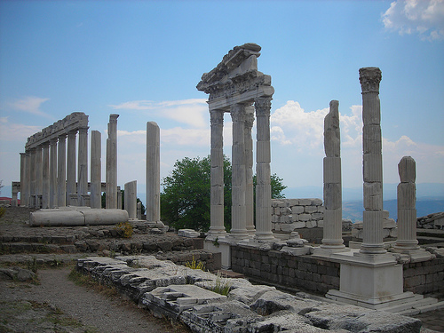
Traiánův chrám v Pergamu

Slide 10
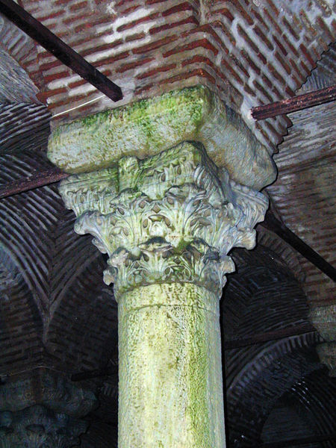
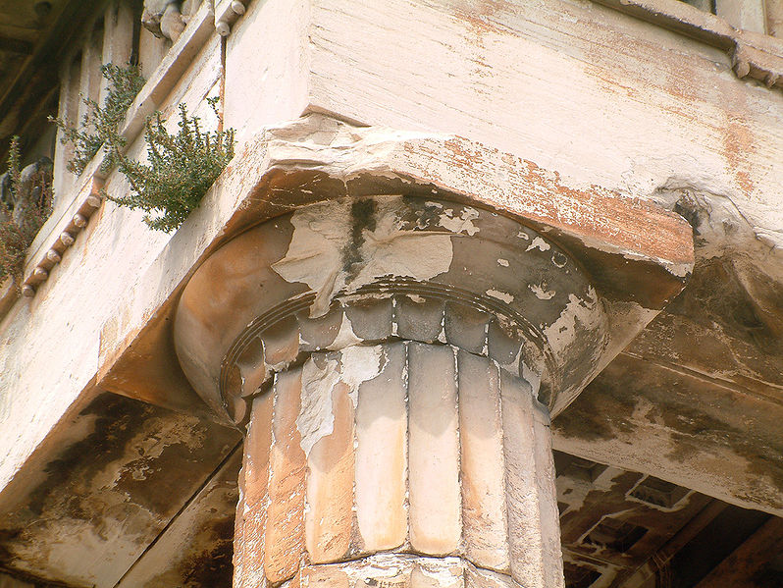
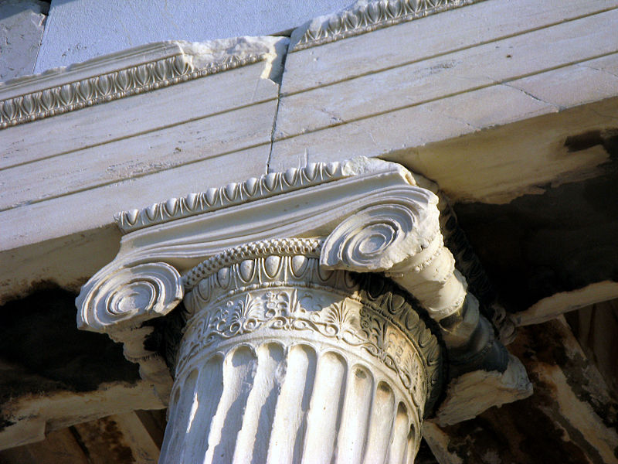
dórská iónská korintská hlavice

Slide 11
Druhy staveb
Chrámy, náboženské stavby
Veřejné stavby: lázně, tržnice, soudy, divadla, stadiony
Památky : chrám Athény v Akropoli
Parthenon v Akropoli
Apollónův chrám v Delfách

Slide 12
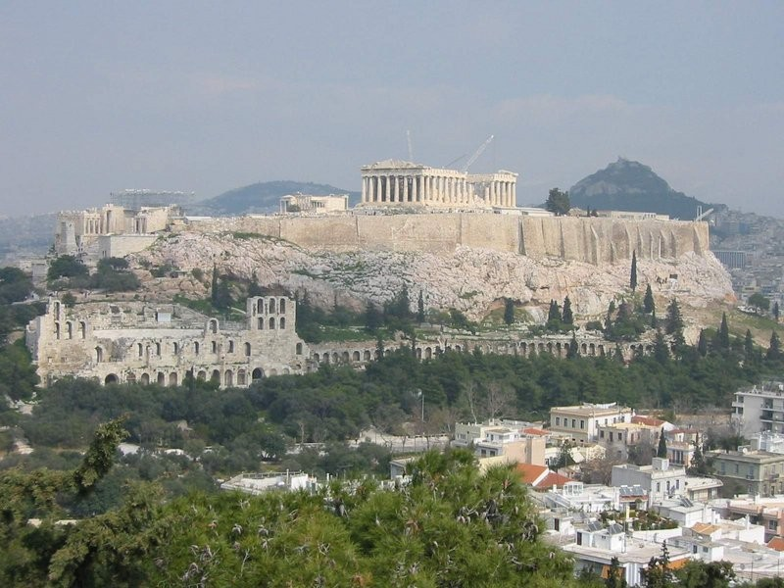
Akropole - náboženské centrum

Slide 13
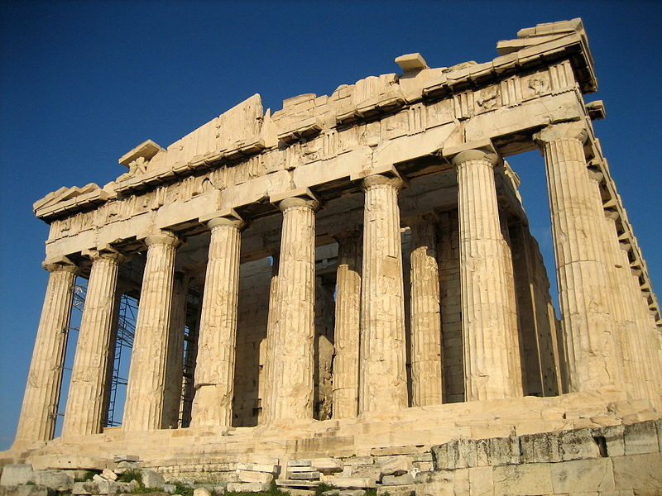
Parthenón

Slide 14
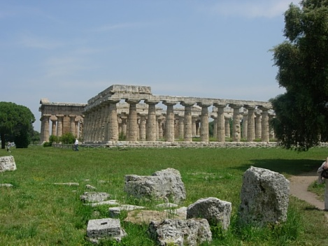
Chrám bohyně Héry - Paestum

Slide 15
Sochařství a malířství
dokonalá sochařská díla
zobrazovali řecké hrdiny, bohy, politiky, učence
zobrazovali sportovce nahé
lidi při činnostech- na lovu, v boji
Dílo : Diův oltář v Pergamonu
Diskobolos
sochaři : Feidiás
Myrón
Malíři – prosluli malovanými keramickými vázami
ornamenty
výjevy ze života hrdinů a bohů

Slide 16
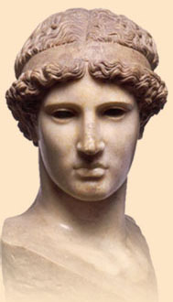
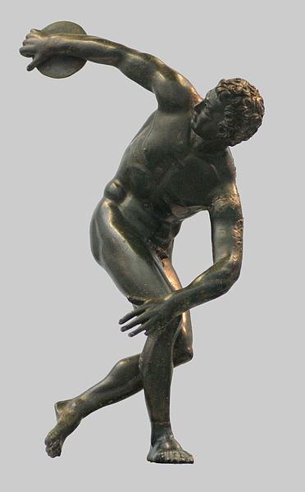
Busta bohyně Athény
Myron -Discobolos

Slide 17
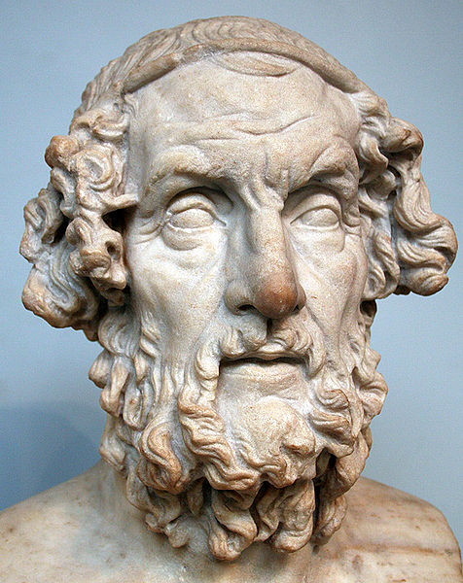
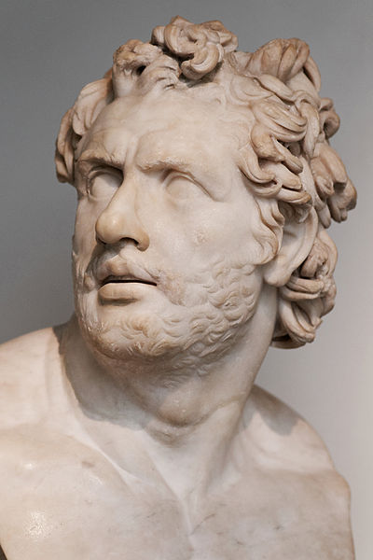
Homér
Odysseus

Slide 18
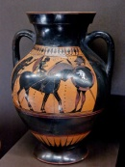
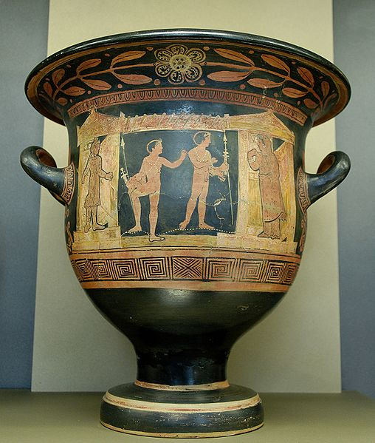
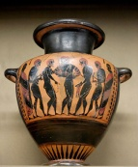
amfora zvoncový krátér hydria

Slide 19
Literatura
Oblibou skládání básní
Recitace za doprovodu lyry
Řečnické umění – zapisování významných projevů
Oslava hrdinských činů, bohů
Díla Homér : Ilias a Odyssea
Básníci: Sapfó
Otec dějepisu : Hérodotos
Řečník : Démosthenés

Slide 20
Divadlo
Poskytovalo zábavu a poučení
Bylo součástí náboženských svátků
Stavěla se přírodní divadla s půlkruhovým hledištěm
= amfiteátr
Vstupenka se podobala minci
Hrály se veselohry – komedie, vážné hry – tragédie
Témata – pověsti i skutečné události
Herci – muži hráli i ženské postavy
Herci - nosili masky a vysoké podrážky
Představení trvala až 8 hodin
Divadlo pojmulo až 15 000 diváků
Památka : Divadlo v Epidauru

Slide 21
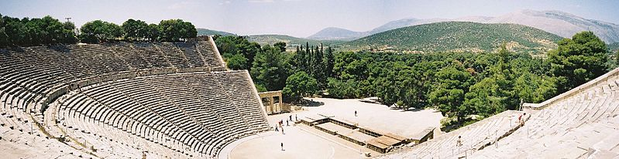
Amfiteatr v Epidauru

Slide 22
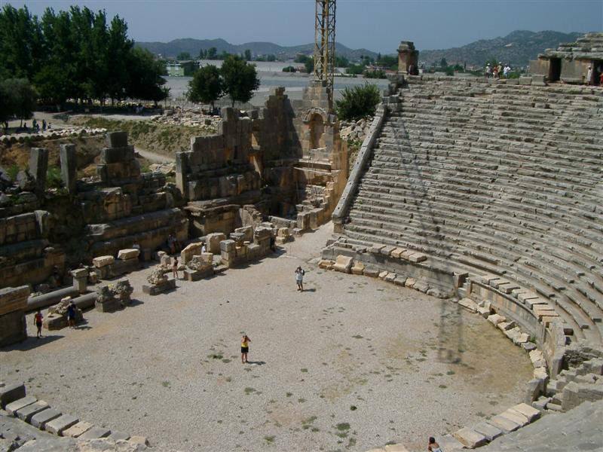
Amfiteátr v Myře

Slide 23
Otázky na opakování
1) Charakterizuj antické řecké umění?
2) Jak poznáš antickou řeckou stavbu?
3) Které 3 typy sloupů byly součástí antických staveb?
4) Co zobrazovali řečtí sochaři a malíři keramiky?
5) Znáš nějakou známou řeckou sochu?
6) Jaké druhy literárních děl by sis mohl přečíst ?
7) Jak vypadalo řecké divadlo?

Slide 24
Odkazy:
http://cs.wikipedia.org/wiki/Soubor:Hephaistos.temple.AC.02.jpg
http://cs.wikipedia.org/wiki/Soubor:DoricParthenon.jpg
http://cs.wikipedia.org/wiki/Soubor:Jonisk1.png
http://cs.wikipedia.org/wiki/Artemidin_chrám_v_Efesu
http://cs.wikipedia.org/wiki/Soubor:CorinthianOrderPantheon.jpg
http://cs.wikipedia.org/wiki/Soubor:Parthenon_from_west.jpg
http://cs.wikipedia.org/wiki/Soubor:Temple_of_Hephaestus_south-western_corner.jpg
http://cs.wikipedia.org/wiki/Soubor:Erechtheum03.jpg
http://cs.wikipedia.org/wiki/Soubor:Cisterna_basilica_capitol.jpg
http://cs.wikipedia.org/wiki/Soubor:CapitelCorintio-del-OdeonAgora_Atena.JPG
http://cs.wikipedia.org/wiki/Soubor:Acropole1.jpg
http://cs.wikipedia.org/wiki/Soubor:Amphora_Louvre_F12.jpg
http://cs.wikipedia.org/wiki/Soubor:Hydria_Louvre_F43.jpg
http://cs.wikipedia.org/wiki/Soubor:Atena_Lemnia_Bologna_02.jpg
http://cs.wikipedia.org/wiki/Soubor:Greek_statue_discus_thrower_2_century_aC.jpg
http://cs.wikipedia.org/wiki/Soubor:Homer_British_Museum.jpg
http://cs.wikipedia.org/wiki/Soubor:Bergama_20_06_07.jpg
http://cs.wikipedia.org/wiki/Soubor:Ancient_Roman_theater_in_Myra.jpg

